Slide 1
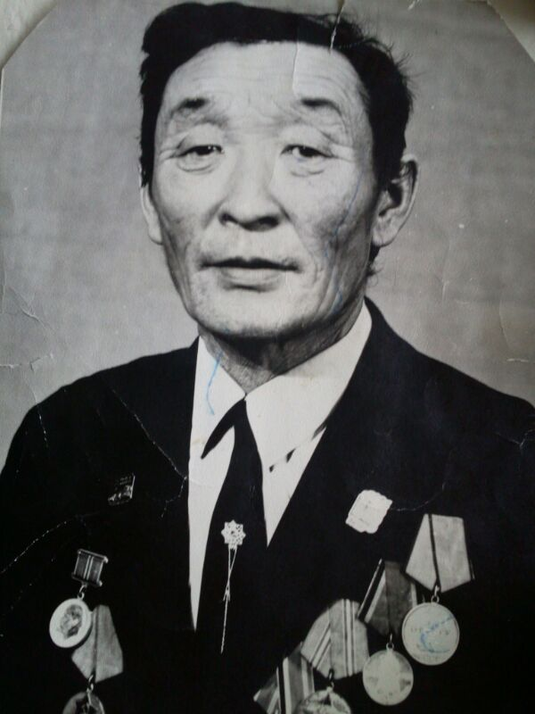
Мой прадедушка Максимов Николай Афанасьевич – ветеран Великой Отечественной войны.
Награждён орденом Великой Отечественной войны 1 степени, медалью «За Отвагу» 8 боевыми медалями, и 6 медалей «За мирную жизнь».
Родился в местности Куолай, Крестяхского наслега.В Сунтарском районе 1943 г. 100 юношей 18 - 20 лет получили повестку на службу в Советскую армию, в том числе и мой прадед. Место, где собрали и провожали юных армейцев чтут и по сей день. Там стоит мемориал.
Мой прадед попал в Монголию в г. Тамцак – Булак. Он был минометчиком в минометной роте 1 батальона 80 го стрелкового полка.
1945 г. 9 августа в 12 часов ночи получен приказ Сталина о пересечении границ Японии для освобождения Китая от Японских захватчиков. Начался поход через большую степь. Нехватка питьевой воды, пищи, истощения -это то, что, скосило многих солдат. 20 дней пешком…

Slide 2
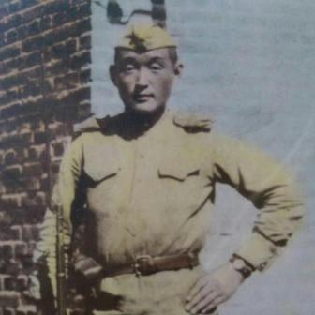
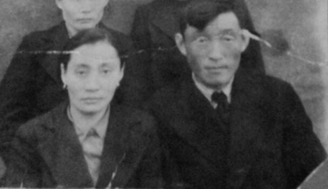
И вот они добрались до Китайского города Мукден. Здесь они встретили победу над Японией. Прадедушка ещё два месяца служил в этом городе: сторожил пленных, участвовал в стабилизации военного порядка в городе.За пеший переход горы Большой Хинган и участие в победе над Японией был награждён Почётной грамотой Сталина и медалью «За отвагу».
Был демобилизован из рядов Советской армии 1947 год. В 1950 году прадедушка встретил мою прабабушку Дарию Федотовну. У них родилось 9 детей. Старший их сын – Валерий Николаевич - мой дедушка. С прабабушкой они прожили счастливых 51 год.
Вот такой был мой прадедушка. Мне очень жаль, что не
увидела его, он умер до моего рождения. Моя мама очень гордится
своим дедушкой. И я тоже очень горжусь своим прадедушкой,
бесконечно благодарна за Победу, за мир.

Slide 3
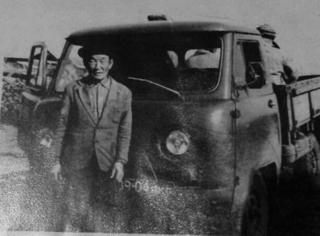
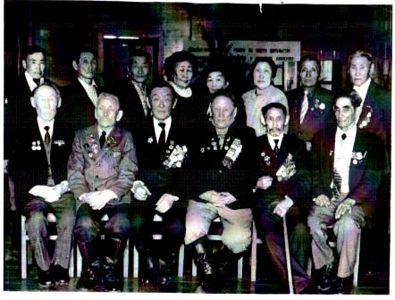
Николай Афанасьевич участвовал в работе геологической экспедиции на косе Соколиная, где была найдены первые якутские алмазы. Он много работал на колхозе в родном селе. Был бригадиром на ферме. Но всё, до сих пор помнят его как Суоппар Ньукулай, что означает шофер Николай. 1971 г. он прошел обучение в Сунтарском учебном комбинате и получил корочку водителя 2 го класса. И с этих пор более 30 лет мой прадедушка работал водителем. За все эти 30 лет у него не было не единой аварии, за что был награжден значком 2 степени «Работа без аварий».
Николай Афанасьевич – ответственный, порядочный, доброжелательный, разбирался в любой технике. Он любил работать, уважал любую работу, этому научил своих детей и внуков.
За добросовестный труд и вклад в развитие сельского хозяйства и наслега был награждён медалью «За трудовую доблесть», почетными грамотами.

Slide 4
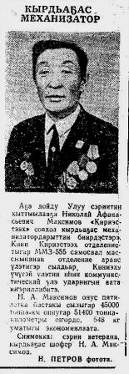
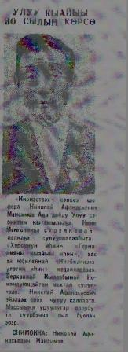
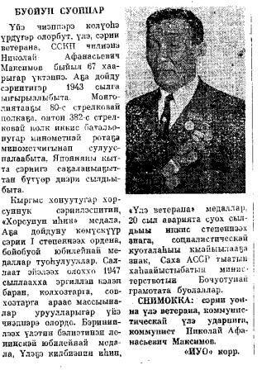
О моем прадедушке и его подвигах, много писали в газете.

